Slide 1
OUTDOOR MONTE / BERGE 3 OTROS / ANDERE /OTHERS

Slide 2
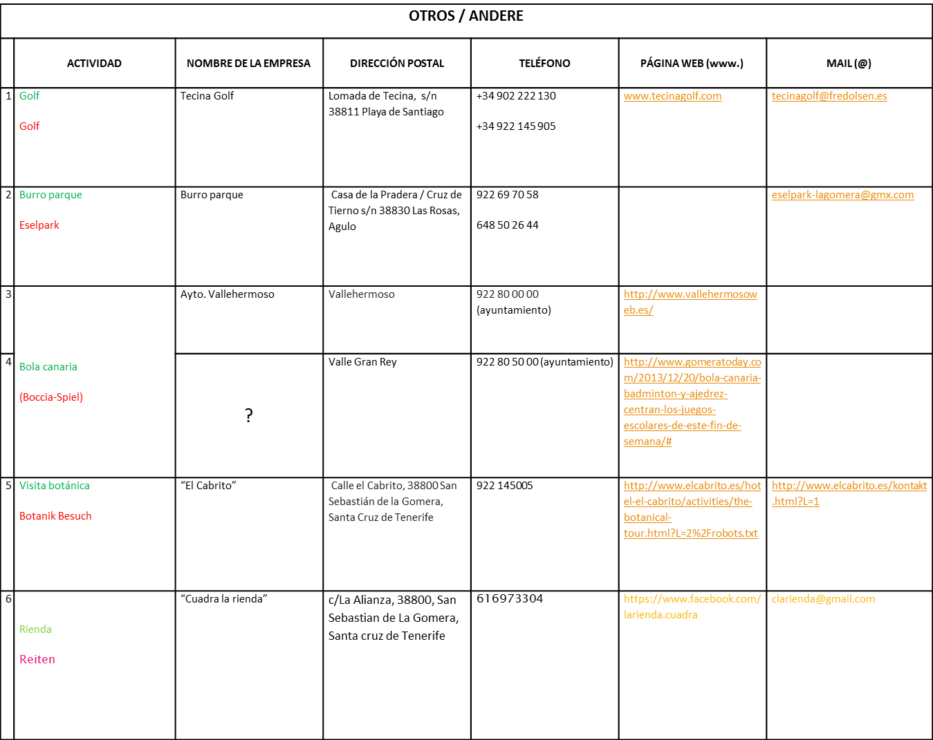

Slide 3
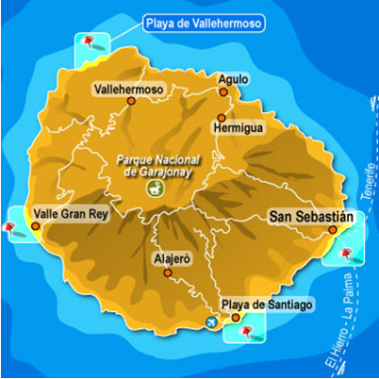
2
3
5
4
1

Slide 4
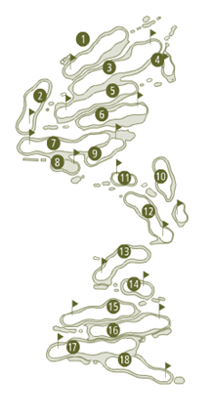
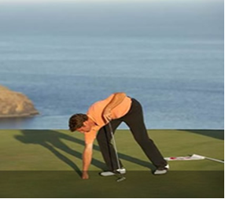
1 Golf/Golf Tecina Golf
Der Golfplatz bietet äußerst spektakuläre Aussichten auf die Naturschönheiten der Landschaft von La Gomera, den Atlantischen Ozean und den Teide auf Teneriffa.
El campo de golf ofrece las vistas más espectaculares de la belleza natural del paisaje gomero, del océano Atlántico y del Teide en Tenerife.
The course offers the most spectacular views of the natural beauty of the landscape of La Gomera, the Atlantic Ocean and Mount Teide in Tenerife.
Ref.: http://www.tecinagolf.com/es-ES/tecinagolf/lagomera/islascanarias/mapacampo.aspx
Ref.: http://www.tecinagolf.com/es-ES/index.aspx

Slide 5
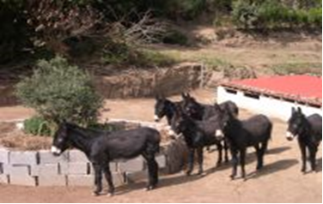
2 Burro parque/Eselpark
Un lugar maravilloso donde disfrutar el contacto con los animales y la naturaleza.
Ein wunderbarer Ort, um den Kontakt mit Tieren und der Natur zu genießen.
A wonderful place to enjoy the direct contact with animals and nature.
Ref.: http://burroparque.casasruralesdelagomera.es/rurales.php?id=1286

Slide 6
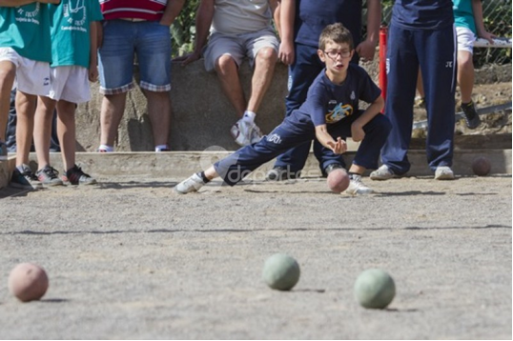
3 + 4 Bola canaria/(Boccia-Spiel)
Los Juegos y deportes tradicionales canarios engloban las diferentes modalidades deportivas practicadas en Canarias (España), en su mayoría de origen rural, que se han ido transformando en actividades lúdicas, en algunos casos para evitar su desaparición y en otros, por simple competencia entre diferentes personas.
Die traditionellen kanarischen Sportarten auf den Kanarischen Inseln (Spanien) sind meist ländlicher Herkunft und haben sich in Freizeitaktivitäten verwandelt um sein Verschwinden zu verhindern und als Wettbewerb.
Traditional Canarian games and sports encompass different sports practiced in the Canary Islands (Spain), mostly of rural origin, which have been transformed into recreational activities, in some cases to prevent their disappearance and in others by simple competition between different people.
Ref.: http://www.gomeradeportes.com/node/2689

Slide 7
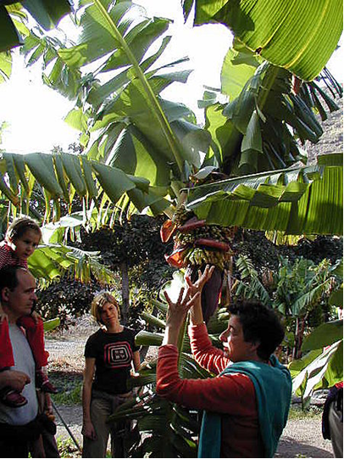
5 Visita botánica/Botanik Besuch
La visita botánica es el punto culminante de la estancia en El Cabrito. Hace 20 años que Brigitte inició una nueva cultura agrícola con cultivos biológicos en El Cabrito. Desde entonces, se ha dedicado a la organización del cultivo de verduras y de toda la plantación de frutales.
Brigitte les llevará a través de la finca y hablará de la vida en El Cabrito desde hace 50 o 100 años y de los progresos que ha experimentado desde entonces. Les informará sobre la diferencia entre una datilera femenina y masculina, les enseñará dragos, les explicará por qué el plátano tiene esa forma tan peculiar, cómo tratar los parásitos y les hablará de las características de una finca canaria. Las visitas botánicas se realizan cada 7 o 15 días, casi siempre los martes.
Die Botanische Führung ist ein Highlight des Aufenthaltes in El Cabrito. Brigitte, die in El Cabrito vor 20 Jahren eine neue landwirtschaftliche Kultur mit biologischem Anbau begonnen hat, organisiert seit dieser ganzen Zeit den Gemüseanbau, wie auch die gesamte Obstplantage.
Brigitte führt Sie durch die Finca und erzählt, wie das Leben hier vor 50 und 100 Jahren war. Sie erklärt, wie sich alles seither entwickelt hat, warum es weibliche und männliche Dattelpalmen gibt und wo unsere Drachenbäume stehen. Sie weiß, warum die Banane krumm gewachsen ist, sagt Ihnen, wie wir mit Schädlingen umgehen und möchte Ihnen einen Eindruck davon vermitteln, was das Wesen einer kanarisch-gomerianischen Finca ausmacht. Die Führung findet alle 1 bis 2 Wochen statt.
The botanical tour is the „must“ of your stay in El Cabrito. 20 years ago, Brigitte started a new farming culture with biological crop in El Cabrito. Since then, she has devoted herself to grow vegetables and to plant fruit trees.
Brigitte will take you around the farm and talk about life in El Cabrito in the last 50 or 100 years and the progress that it has undergone. She will explain the difference between a male and female date palm; will show you dragon trees, and will explain why the banana has this peculiar form; she will tell you how to treat parasites and will speak about the characteristics of a Canarian finca.
The botanical tours are conducted every week or fortnight, usually on Tuesdays.
Ref: http://www.elcabrito.es/hotel-el-cabrito/activities/the-botanical-tour.html?L=2%2Frobots.txt

Slide 8
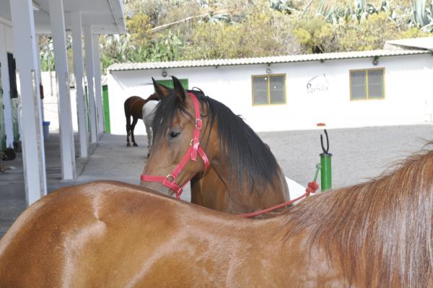
Rienda/Reiten
La Rienda le ofrece clases de equitación para principiantes, paseos en caballo y ponny, cumpleaños; un magnífico sitio donde pasar un día en familia, con amigos…
La Rienda bietet Anfängerreitunterricht, Ausritte und Ponyreiten, Kindergeburtstage an; der ideale Ort um einen Tag mit der Familie oder mit Freunden zu verbringen.
La Rienda offers riding lessons for beginners, ridings on horses or ponnies, birthday parties... Have a fantastic day here with friends and relatives.
Ref.: http://www.gomeranoticias.com/article/la-cuadra-%E2%80%98la-rienda%E2%80%99-en-san-sebastian-de-la-gomera-abre-la-inscripcion-para-su-%E2%80%98ii-campamen

Slide 9
Diego 4°
Rayco 3°
Brian 2°

